Slide 1

علم النفس التربوي (EPSY-316-G)
الفصل الرابع: الذكاء
اسماء الطلاب:
عبدالله أحمد جالي (2243120)
عادل احمد مدخلي (1946023)
أبان راشد الغامدي (2241642)
مقدم المادة: د.نايف سعود العنزي.
1

Slide 2
الجزء الأول ويشمل:
١- مفهوم الذكاء.
٢- طبيعة الذكاء ونظرياته.
المواضيع الأساسية
٣- قياس الذكاء.
٤- ثبات درجات الذكاء.
الجزء الثاني ويشمل:
١- الوراثة والذكاء.
٢- البيئة والذكاء.
٣- استخدام نتائج اختبارات الذكاء.
2

Slide 3

الجزء الأول
3

Slide 4


مقدمة موجزة عن الذكاء
الذكاء هو إحدى الظواهر الإنسانية التي تظهر في سرعة الفهم، جودة التفكير، وسرعة البديهة. يختلف الأفراد في مستويات ذكائهم، مما دفع العلماء لدراسته من زوايا متعددة، وظهرت عدة نظريات تفسر طبيعته وتطوره.
من أهم النظريات حول الذكاء:
النظرية التقليدية: تؤكد وجود فروق فردية في القدرات العقلية، وتعتمد على قياس الذكاء وتصنيفه.
النظرية التطورية (جان بياجيه): تركز على تطور الفكر لدى الأطفال والأنماط المشتركة في نموهم.
نظرية معالجة المعلومات: تهتم بالعمليات الذهنية مثل الذاكرة وحل المشكلات، وإمكانية تطورها مع العمر.
4

Slide 5

مفهوم الذكاء
الذكاء ظاهرة إنسانية معقدة اختلف العلماء في تعريفها، حيث اعتبر بعضهم أنه القدرة على التفكير المجرد وحل المشكلات، بينما قدم آخرون تعريفات أكثر شمولية. حاول ستودارد وضع تعريف يجمع مختلف الآراء، حيث وصف الذكاء بأنه القدرة على القيام بأنشطة تتصف بالصعوبة، والتعقيد، والتجريد، والتكيف مع الهدف، مع المحافظة على الأداء حتى في الظروف الصعبة. في المقابل، قدم بورنغ تعريفًا دائريًا أثار الجدل، حيث قال: "الذكاء هو ما تقيسه اختبارات الذكاء"، مما جعل تحديد مفهومه أكثر تعقيدًا.
خصائص الذكاء:
١- تكيفي: يتضمن تعديل سلوك الإنسان لإنجاز مهام جديدة بنجاح.
٢- مرتبط بالثقافة: يختلف مفهوم الذكاء من مجتمع لآخر، فما يعتبر ذكيًا في ثقافة ما قد لا يكون كذلك في أخرى.
٣- يعتمد على التعلم: الأفراد الأذكياء يتعلمون أسرع وأسهل من غيرهم.
٤- يستخدم المعرفة السابقة: يساعد في تحليل المواقف الجديدة وفهمها والاستفادة منها.
٥- يعتمد على عمليات عقلية معقدة: يشمل التنسيق بين عدد متنوع من مهارات التفكير.
٦- ينعكس في مجالات متعددة: يظهر في التعليم، العلاقات الاجتماعية، والمواقف العاطفية.
5

Slide 6
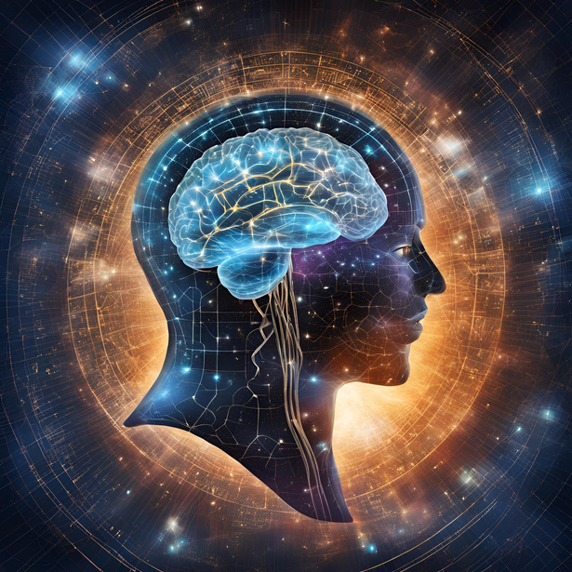

طبيعة الذكاء ونظرياته
لم يتوقف اختلاف العلماء عند تعريف الذكاء، بل امتد إلى تحديد طبيعته. فهل هو قدرة واحدة عامة لدى الجميع، أم أنه يتكون من عدة قدرات مستقلة؟
يرى بعض العلماء، مثل ألفريد بينيه، أن الذكاء قدرة عقلية عامة يشترك فيها جميع البشر.
بينما اقترح سبيرمان أن الذكاء يتكون من عامل عام يؤثر في جميع القدرات العقلية، إلى جانب عوامل خاصة لكل نشاط عقلي معين.
أما كاتل، فقد ميز بين الذكاء السائل، الذي يعتمد على القدرة الفطرية لحل المشكلات الجديدة، والذكاء المتبلور، الذي يعتمد على الخبرات والتعلم.
في المقابل، قدم جيلفورد نموذجًا أكثر تعقيدًا، اقترح فيه وجود 180 قدرة عقلية مختلفة.
6

Slide 7

أهم نظريات الذكاء بالنسبة للعلماء:
١. نظرية سبيرمان
اقترح سبيرمان أن الذكاء يتكون من:
العامل العام (g-factor): قدرة عقلية مشتركة تؤثر على جميع أشكال الذكاء.
العوامل الخاصة: قدرات متخصصة لكل نوع من المهام العقلية.
مثلًا، شخص لديه ذكاء عام مرتفع سيكون جيدًا في الحساب واللغة والتفكير المجرد، ولكن بدرجات متفاوتة.
٢. نظرية ثورندايك (الترابطات العصبية والذكاء المتعدد)
يرى أن الذكاء يعتمد على عدد الترابطات العصبية ونوعها في الدماغ.
صنف الذكاء إلى ثلاثة أنواع رئيسية:
الذكاء المادي: القدرة على التعامل مع الأشياء والمهام العملية بوضوح.
الذكاء الاجتماعي: فهم الآخرين والتفاعل معهم بذكاء.
الذكاء المجرد: التفكير في الأفكار المجردة والاستنتاج المنطقي.
7

Slide 8

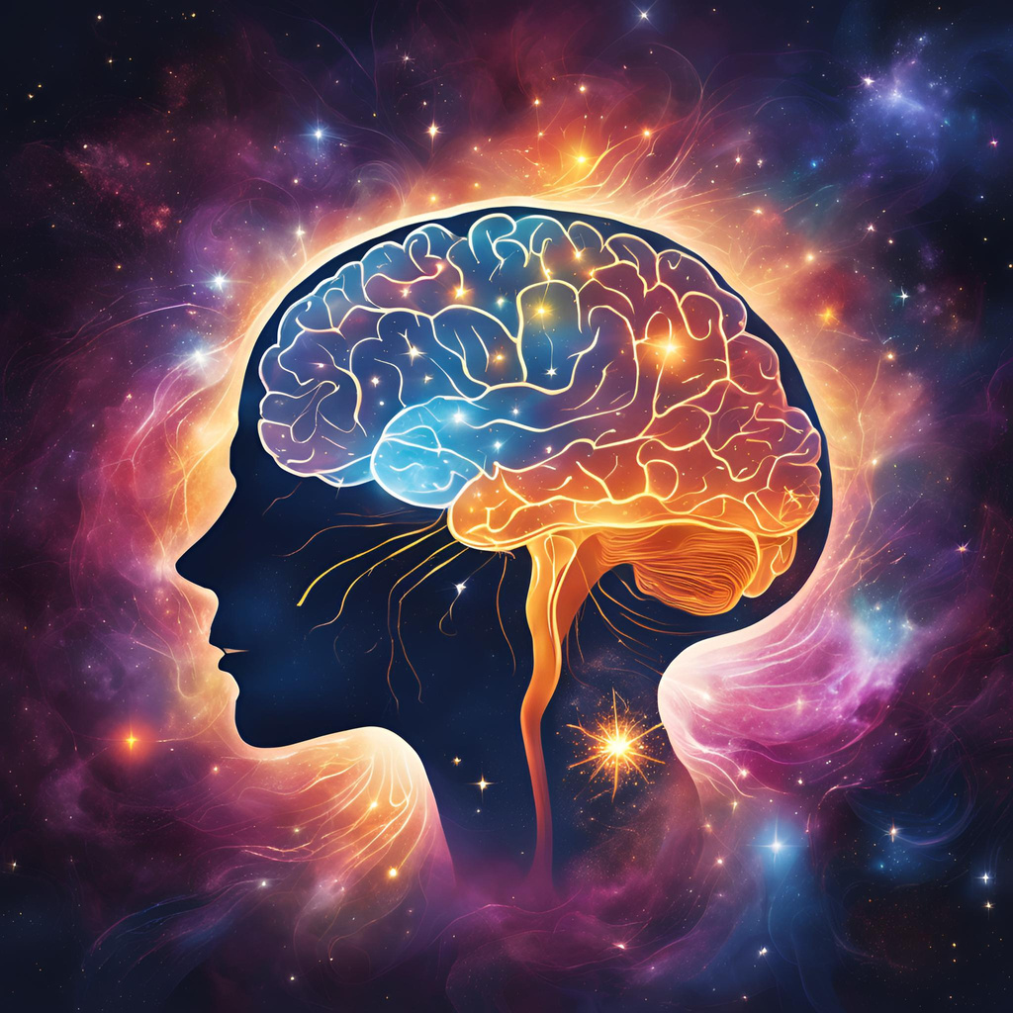
٣. نظرية ثيرستون (القدرات العقلية الأولية)
رفض فكرة الذكاء العام واقترح أن الذكاء يتكون من قدرات عقلية مستقلة، مثل:
القدرة الفراغية: تصور الأشكال في الفراغ، مثل المهارات الهندسية.
القدرة العددية: سهولة التعامل مع الأرقام والعمليات الحسابية.
٤. نظرية جيلفورد (بنية العقل الثلاثية الأبعاد)
يرى أن الذكاء يتكون من ثلاثة أبعاد رئيسية:
المحتوى: أنواع المعلومات التي يتعامل معها العقل (بصري، سمعي، رمزي...).
العمليات العقلية: مثل التذكر، التحليل، التفكير الإبداعي، والاستنتاج.
النواتج: أي النتائج التي نحصل عليها من التفكير (مثل حل مشكلة رياضية أو تحليل موقف اجتماعي).
يمكن دمج هذه الأبعاد لإنتاج 180 قدرة عقلية مختلفة، مما يعكس مدى تعقيد الذكاء البشري.
8

Slide 9
٥. نظرية الذكاء الثلاثي (ستيرنبرغ)
قدم روبرت ستيرنبرغ نموذجًا جديدًا للذكاء يقوم على التفاعل بين ثلاثة عناصر:
السياق البيئي: يحدد ما يعتبر سلوكًا ذكيًا في بيئة معينة.
الخبرة الشخصية: تؤثر في قدرة الشخص على التعامل مع التحديات.
العمليات العقلية: تشمل التفكير التحليلي، الإبداعي، والتطبيقي.
يرى ستيرنبرغ أن الذكاء ليس فقط القدرة على حل المشكلات المدرسية، بل يشمل أيضًا الذكاء العملي والتكيف مع الحياة اليومية.
٦. الذكاء الانفعالي (ماير وسالوفي وجولمان)
يركز على القدرة على فهم وإدارة المشاعر لدى الفرد والآخرين.
يشمل أربعة مكونات رئيسية:
الوعي الذاتي: معرفة الشخص لمشاعره وفهم تأثيرها عليه.
إدارة الانفعالات: التحكم في العواطف والتعامل مع الضغوط بفعالية.
التعاطف: فهم مشاعر الآخرين والاستجابة لها بطريقة مناسبة.
المهارات الاجتماعية: القدرة على بناء علاقات ناجحة والتفاعل مع الآخرين بذكاء.
9

Slide 10
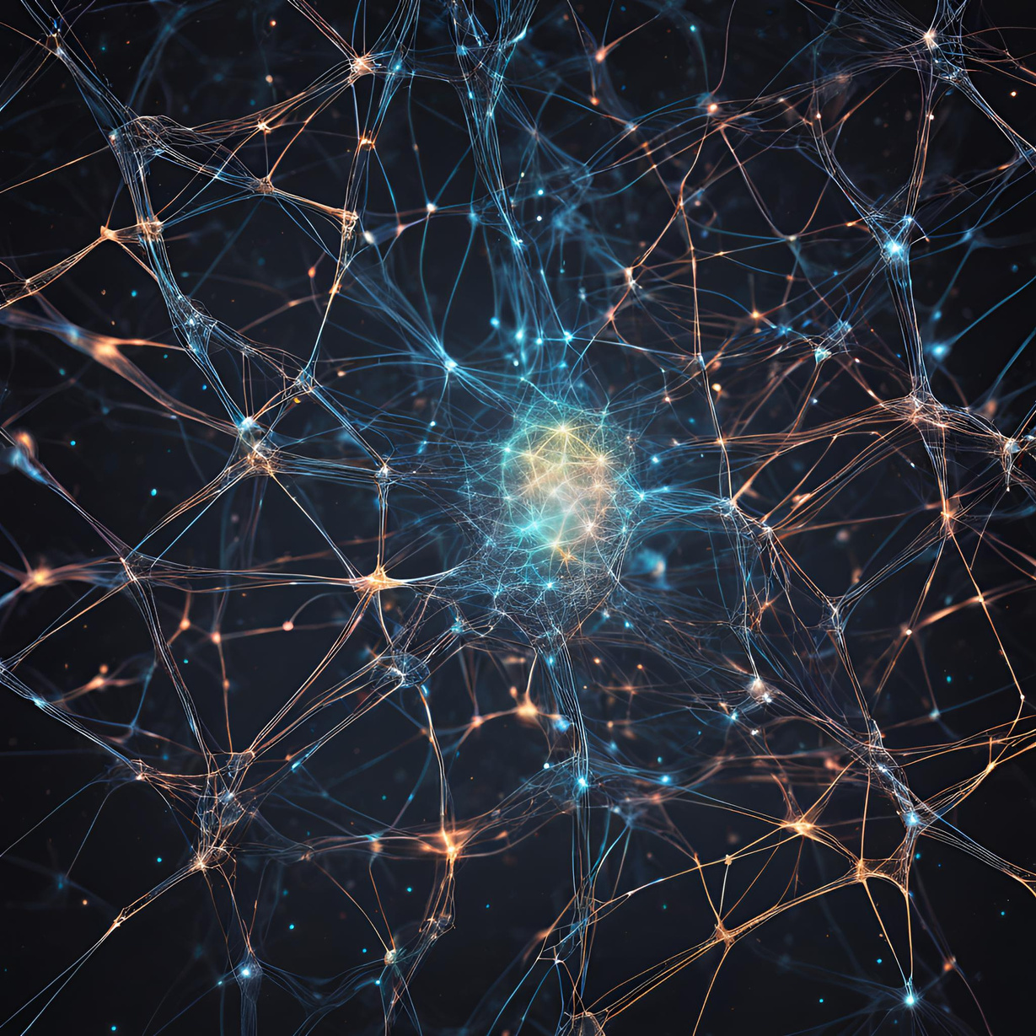
٧. نظرية الذكاءات المتعددة (جاردنر)
رفض فكرة الذكاء الواحد، واقترح أن هناك عدة أنواع من الذكاء:
الذكاء اللغوي: القدرة على التعبير بالكلمات بفعالية (مثل الأدباء والشعراء).
الذكاء الموسيقي: القدرة على تمييز الأنغام والإيقاعات والتأليف الموسيقي.
الذكاء الطبيعي: التعرف على البيئة والكائنات الحية وتصنيفها (مثل العلماء البيئيين).
الذكاء الاجتماعي: القدرة على فهم الآخرين والتفاعل معهم بفعالية (مثل القادة والمعلمين).
الذكاء الشخصي: فهم الذات والمشاعر واتخاذ قرارات صائبة.
يرى جاردنر أن كل شخص يتميز بنمط ذكاء خاص به، وأن الأنظمة التعليمية يجب أن تراعي هذا التنوع.
10

Slide 11


قياس الذكاء
اختبارات الذكاء: مهام ادائية، لفظية، عقلية.
درجات الذكاء: مؤشر على مستوى الذكاء.
11

Slide 12

مقاييس الذكاء
مقياس ستانفورد- بينية للذكاء
يعود إلى عالم فرنسي اسمه الفرد بينيه.
حيث طلبت منه الحكومة الفرنسية في اواخر القرن التاسع عشر ان يصنع معيار او طريقة يمكن من خلالها الاستفادة منها في في قياس استفادة طلبة المدارس الحكومية.
بعد عدة محاولات لم تكن موفقة توصل الى طريقة قياس القدرة على الانتباه، والذاكرة، والتفكير والتعليل والاستيعاب واللتي اظهرت نتائج ايجابية.
عزز مفهوم العمر العقلي واسهم فيه.
تبنته جامعة ستانفورد لاحقا وعدلت عليه ليصبح اسمه مقياس ستانفورد بينه للذكاء.
العودة إلى صفحة جدول الأعمال
12

Slide 13
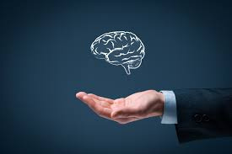
مقاييس الذكاء
مقياس وكسلر لذكاء الاطفال
من اكثر المقاييس استخداما في الوقت الحالي.
يعطي جميع الاطفال نفس المشكلات مرتبة من الاسهل جدا إلى الاصعب جدا.
ينقسم الى قسمين قسم يركز على اللغة “اختبارات لفظية” القسم الاخر يسمى “الادائية او العملية” ويركز على الجوانب الادراكية للطفل.
العودة إلى صفحة جدول الأعمال
13

Slide 14
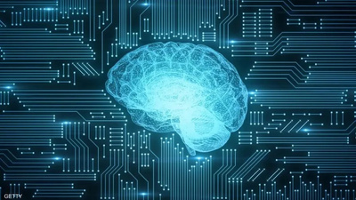
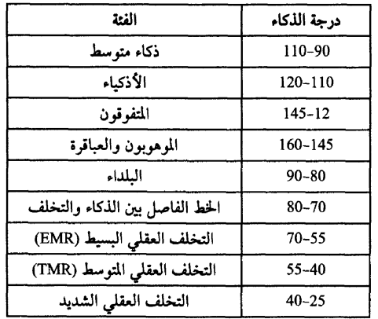
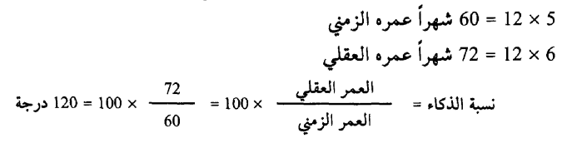
استخراج نسبة الذكاء
نسبة الذكاء: هي مقارنة بين عمر الطفل الزمني وعمره العقلي.
يتم تحديدها من خلال الاجابات الصحيحة اللتي تمت الاجابة عليها.
مثال: إذا استطاع طفل في الخامسة من عمره الاجابة على الاسئلة المعدة لاطفال السادسة ولم يجب عن أي سؤال من أسئلة اطفال السابعة. كيف يتم استخراج نسبة ذكائة ؟
14

Slide 15


ثبات درجات الذكاء
الكثير من الناس يعتقد ان درجة الذكاء ثابتة لا تتغير.
الحقيقة ان درجات الذكاء متغيرة.
خاصة عند الاطفال دون العاشرة.
وقد يحدث ذلك لعدة اسباب منها تغيرات في الدافعية او ظروف الاختبار او غرابة فقرات الاختبار.
15

Slide 16
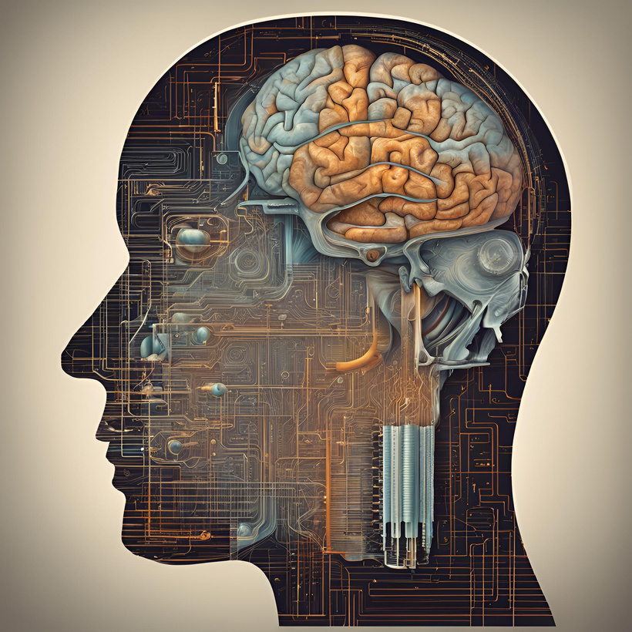
الجزء الثاني
16

Slide 17


الوراثة والذكاء
موضوع الوراثة والذكاء هو موضوع قديم ومثير للجدل، يتأرجح بين اعتبار الوراثة هي العامل الحاسم، وبين إعطاء الأهمية الأكبر للبيئة.
يرى العالم الأمريكي جنسن أن الوراثة تلعب دورا كبيرا في تحديد مستوى الذكاء، ويقدر تأثيرها بحوالي 80%.
على الجانب الآخر، يرى العالم ليون كامن أن البيئة هي العامل الأكثر تأثيرا في الذكاء، ويقلل من أهمية الوراثة.
يرى الكثير من العلماء أن كلا من الوراثة والبيئة يلعبان دورا هاما في تحديد مستوى الذكاء، وأن كلا منهما يؤثر في الآخر.
تزودنا الوراثة بمجموعة من الخصائص والمهارات التي تؤثر في سرعة تعاملنا مع بعض المهمات العقلية.
تلعب البيئة دورا حاسما في صقل هذه الخصائص والمهارات وتطويرها إلى أقصى مستوى ممكن.
الوراثة والبيئة كلاهما عاملان مؤثران في الذكاء، ولا يمكن إهمال دور أي منهما. الوراثة تهيئ الأساس، والبيئة تقوم بالتطوير والتنمية.
17

Slide 18
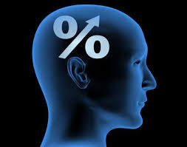

البيئة و الذكاء
تنوع العوامل البيئية: البيئة تؤثر على الذكاء بطرق متعددة ومعقدة، ويصعب حصر جميع العوامل البيئية التي تلعب دوراً في ذلك.
الطبقة الاجتماعية: الأطفال من الطبقات الاجتماعية الفقيرة غالباً ما يحصلون على درجات ذكاء أقل من أقرانهم من الطبقات المتوسطة أو الميسورة. هذه الفروق تزداد مع التقدم في العمر، خاصة بعد سن الثالثة.
الأسرة: الأسر التي توفر لأطفالها بيئة محفزة وداعمة، غالباً ما يكون أطفالها أكثر ذكاءً. تشمل هذه الخصائص توفير الألعاب، الاستجابة لأفعال الطفل، استخدام لغة غنية، وتجنب الشدة الزائدة في العقاب.
حجم الأسرة وترتيب الطفل: هناك علاقة عكسية بين حجم الأسرة ومستوى ذكاء الطفل، فكلما زاد عدد أفراد الأسرة، قلت درجات الذكاء. كما أن الطفل الأول غالباً ما يحصل على أعلى الدرجات، ثم تتناقص الدرجات مع الأطفال اللاحقين.
الخبرات المدرسية المبكرة: دور الحضانة ورياض الأطفال والمدارس تؤثر في تطور الذكاء والقدرات العقلية للأطفال.
ظروف الاختبار: الظروف المحيطة بالاختبار، مثل صعوبة الأسئلة، العلاقة مع الفاحص، الإضاءة، والضوضاء، كلها تؤثر على نتائج الاختبار. الأطفال يحرزون درجات أعلى عندما يكون الفاحص مألوفاً، وعندما يحصلون على تشجيع ووقتاً كافياً للإجابة.
18

Slide 19

استخدام نتائج اختبارات الذكاء
التحقق من صحة الظروف: قبل الحكم على الكفاية العقلية لأي شخص بناءً على درجة اختبار الذكاء، يجب التأكد من عدة أمور، مثل معرفة الطفل للشخص الذي أجرى الاختبار، حالته في ذلك اليوم، ومدى ودية وتشجيع الفاحص.
الهدف من التحقق: يهدف التحقق إلى معرفة ما إذا كانت الدرجة تمثل قدرة الطفل الفعلية في أفضل حالاتها، أم أنها تعكس أداءً أقل من المستوى الحقيقي.
الاستخدامات الفعالة لاختبارات الذكاء:التربية الخاصة: تستخدم اختبارات الذكاء للتعرف على الأطفال الذين يحتاجون إلى مساعدة خاصة.
التنبؤ بالتحصيل الدراسي: هناك علاقة طردية بين درجات اختبارات الذكاء والتحصيل الدراسي، ويمكن استخدامها للتنبؤ بالتحصيل المستقبلي.
التنبؤ بالوظيفة والنجاح: هناك علاقة بين ذكاء الناس ونوع الوظائف التي يشغلونها بعد التخرج.
الاستخدامات النفسية: يمكن للأخصائي النفسي استخدام نتائج اختبارات الذكاء لفهم المشكلات والإحباطات التي يواجهها بعض الطلاب.
الاستخدامات الإرشادية: يمكن للمرشد النفسي استخدام نتائج اختبارات الذكاء في إرشاد الطلاب لاختيار البرامج والمساقات والتخصصات الجامعية المناسبة لقدراتهم.
باختصار: يجب التعامل مع نتائج اختبارات الذكاء بحذر، والتأكد من صحة الظروف قبل إصدار أي أحكام. ويمكن استخدام هذه الاختبارات بشكل فعال في مجالات متنوعة، مثل التربية الخاصة، والتنبؤ بالتحصيل الدراسي والوظيفي، والاستخدامات النفسية والإرشادية.
19

Slide 20

اسئلة مشاركة :
1- أذكر 3 من خصائص الذكاء.
2- ما هي معادلة استخراج نسبة الذكاء؟
20

Slide 21
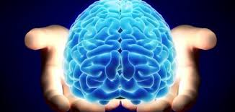
شكرا لحسن إستماعكم سنكون سعداء للإجابة على اي سؤال
21

